Slide 1
Foursquare - Location Matching
Match point of interest data across datasets
P76114668 古真禛

Slide 2
大綱
實作結果
排名
未來更動
Notes:
在本次比賽中，您將匹配 POI。使用包含超過一百萬個 Places 條目的數據集，這些條目經過大量修改以包含噪聲、重複、無關或不正確的信息，您將生成一種算法來預測哪些 Place 條目代表相同的興趣點。每個 Place 條目都包含名稱、街道地址和坐標等屬性。成功的提交將確定最準確的匹配項。

Slide 3
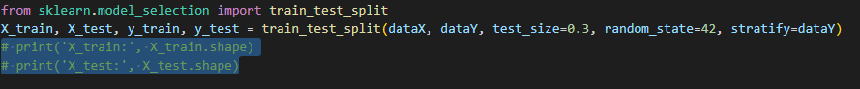
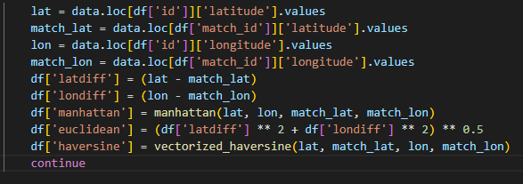
Feature 整理
抽樣7:3
Latitude, Longitude

Slide 4
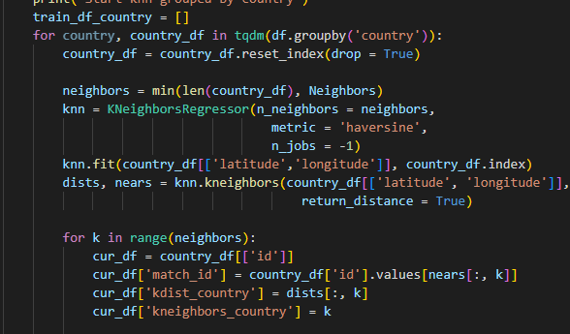
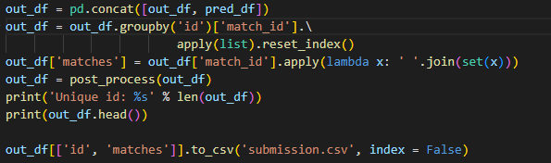
Feature 整理
分成大類型區域
Submit.csv 彙整match之ID

Slide 5
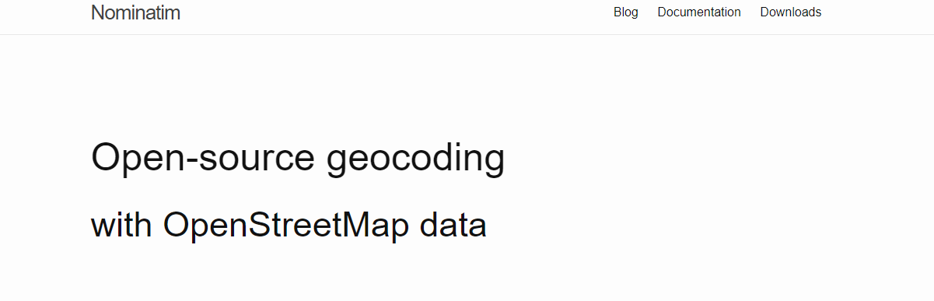
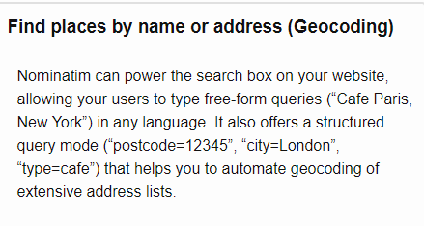
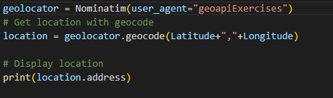
取Mapping補缺值
id,name,latitude,longitude,address,city,state,zip,country,url,phone,categories
全沒有MISS之資料: id,latitude,longitude
少部分沒Miss: name(缺1),country

Slide 6
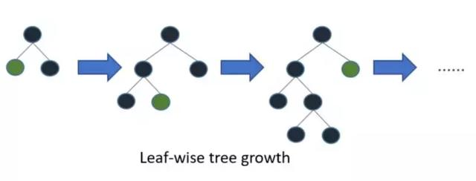
Light GBM各樣參數
leaf-wise tree growth
Task: 指定了需要在數據上做的任務，訓練或者是預測。
application: 這是最重要的參數，指定了你的模型的應用，回歸或者是分類。LightGBM默認是回歸模型。
regression: 回歸
binary: 二元分類
multiclass: 多類分類
boosting: 定義了你想要運行的算法的類型，默認是gdbt
gbdt: 傳統的梯度提升樹
rf: 隨機森林
dart: 使用dropout的多重回歸樹相加
goss: 基於梯度的單邊採樣
numboostround: 提升的疊代數量，一般100+
learning_rate: 這個影響每棵樹的最終的結果。GBM 的利用每一棵樹的輸出得到初始預測，然後開始疊代，學習率控制了預測的變化的大小程度，典型值：0.1, 0.001, 0.003…
num_leaves: 完整樹的葉子的數量，默認：31
device: 默認：cpu，也可以傳入gpu
度量參數
metric: 也是一個非常重要的參數，指定了模型的損失函數。下面是幾種常用的回歸和分類的損失函數。
mae: 絕對值平均誤差
mse: 均方誤差
binary_logloss: 二元分類對數損失
multi_logloss:多分類對數損失
輸入輸出參數
max_bin: 表示特徵被分箱的最大數量。
categoricalfeature: 表示類別特徵的索引。如果categoricalfeatures=0,1,2 ，那麼第0列，第1列，第2列都是類別變量
maxdepth: 描述了樹的最大深度。這個參數用來處理過擬合問題。一旦你發現你的模型過擬合了，首先就是減小maxdepth。
mindatain_leaf: 一個樹葉上可以有的數據的最小數量。默認是20，最優值。也是用來處理過擬合。
bagging_fraction: 指定每個疊代用的數據的比例，通常用來加速訓練，防止過擬合。
earlystoppinground: 這個參數幫助你加速分析。如果一個驗證集上的一個評估方法在earlystoppinground數量的幾輪中沒有提升，就會減掉過多的疊代。
mingainto_split: 這個參數表示進行樹的分裂時，最小的增長，可以用來控制樹中有用的分裂的數量。
https://lightgbm.readthedocs.io/en/latest/Features.html

Slide 7

Try-and-Error
拆分feature沒有想像中來的容易
hyper parameter設置有時靠運氣
因train數據集noise很多，故很多其實本身提取特正就會有問題(還在思考如何更改

Slide 8
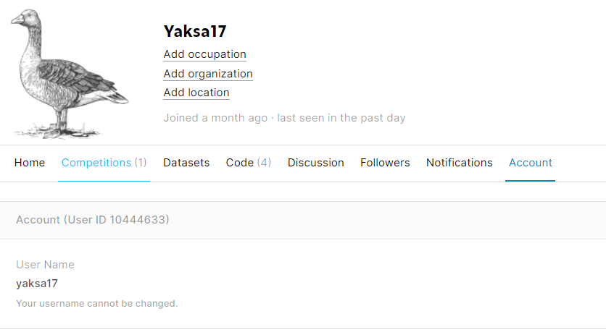
Rank: 116
Notes:
在本次比賽中，您將匹配 POI。使用包含超過一百萬個 Places 條目的數據集，這些條目經過大量修改以包含噪聲、重複、無關或不正確的信息，您將生成一種算法來預測哪些 Place 條目代表相同的興趣點。每個 Place 條目都包含名稱、街道地址和坐標等屬性。成功的提交將確定最準確的匹配項。

Slide 9

Future Work
在feature字詞語句上有更好的轉換聯繫方法
考慮使用者輸入之習慣
將數據先做大分類再normalize

Slide 10

Thank you!

